Slide 1
第3章 电子商务系统的
规划

Slide 2

电子商务战略与系统规划
CASE1：IBM公司的电子商务战略
E-Commerce(通过Web开展商务活动)
E-Care(对顾客进一步关心,提高顾客的忠诚度)
E-Procurement(大量采用电子采购)
Intranet(通过内部网络,提高员工的工作效率)
E-Marketing(建立电子交易市场,更好地进行营销)
Case2:RoysRUS.com的失败
建立了零售系统
由于系统的规划设计方面存在缺陷，最终失败

Slide 3
电子商务战略与系统规划
Case3:某大型商业集团的企业信息化建设
某大型商业集团的老总在企业信息业建设中遇到一些困惑：2000年初在“要么电子商务，要么无商可务”的形势下，曾花费50多万元建立了一个网上交易平台，但一直没有发挥实际的作用，于是，请求互联网战略专家进行诊断。
专家的意见是：由于缺乏企业信息化战略的总体规划，现有的电子商务平台和公司的业务严重脱节，应该从企业总体经营战略的角度考虑，将企业上网和电子商务纳入到信息化战略规划中，用信息化战略来指导企业的电子商务进程才能发挥互联网的最大价值。

Slide 4
本章内容
3.1
规划与战略规划
3.2
电子商务战略规划
3.3
电子商务系统规划
3.4
常见的系统规划方法
3.5
电子商务系统规划的人员组织
3.6
可行性分析
3.7
电子商务系统规划报告

Slide 5
3.1规划与战略规划
战略(Strategy)，战略是组织领导者关于组织的概念的集合，包括：
  组织的使命和长期目标
  组织的环境约束及政策
  组织当前的计划和计划指标的集合。
决策
  战略规划是为未来做现在的决策，而不是做未来的决策，决策只存在于现在
  战略规划也不是预测，而是一种思考的工具，是一个过程，即为了取得未来的成就现在该做什么。
风险
  规划不是消除风险，而是明确所要承担的风险，明确战略规划的代价与投资。其结果是提高对风险的承担能力
规划
  规划指制定比较全面的长远的发展计划。其目的是为了完成未来的某个目标制定相关的开发方案，确定实施计划，论证可行性。

Slide 6
3.1规划与战略规划
3.1.1
电子商务系统规划
3.1.2
电子商务系统的规划内容

Slide 7
3.1.1电子商务系统规划
电子商务系统的规划
  以完成企业核心业务转向电子商务为目标，给定未来企业的电子商务战略，给定未来电子商务系统的商务模式和模型，设计电子商务系统的总体结构，说明系统各个组成部分的结构及其组成，选择构造这一系统的技术方案，给出系统建设的实施步骤及时间安排，说明系统建设的人员组织，评估系统建设的开销和收益。
电子商务系统规划的特点
  战略层次（或决策层次）概要性、逻辑性
  不强调未来系统“怎么做”，而是明确目标系统“做什么”

Slide 8
3.1.1电子商务系统规划
进行电子商务系统规划的原因
  电子商务系统的建设是一项耗资巨大、历时较长、技术复杂且涉及面广的工程。
  风险与收益、损失并存。
  技术环境的飞速发展，使机遇和挑战并存。

Slide 9
3.1.1电子商务系统规划
电子商务系统的规划工作的特点
  规划工作是面向长远的、未来的、全局性和关键性的问题
  规划工作具有较强的不确定性，且非结构化程度较高。
  规划工作不在于解决项目开发中的具体业务问题，而是为整个系统建设确定目标、战略、系统总体结构方案和实施计划；所以它是技术与管理决策相结合的过程。
  规划工作的工作环境是企业管理环境
  规划工作人员的主体是高层管理人员，他们对管理与技术环境的理解程度、对管理与技术的发展的见识，以及开创精神与务实态度是规划工作的决定因素。
  规划工作的结果是易粗不宜细。
  电子商务系统规划必须纳入整个企业的发展规划，并应定期滚动。

Slide 10
3.1.2电子商务系统的规划内容
电子商务系统的规划特点
  系统规划的前提——企业的商务模式的变化
  基于企业间协作的信息流的外部化
  “商务的电子化” 而不是 “电子化的商务”
  电子商务系统的规划过程是一个集企业商务模式变革和系统开发于一体的过程
  企业商务流程的BPR(Business Process Reengineering)

Slide 11
3.1.2电子商务系统的规划内容
IBM公司
  战略开发阶段（确定电子商务的发展策略及开发路线）。
  体系结构设计阶段（设计电子商务的体系结构——处理、内容、应用、技术）
  开发阶段
  运营阶段

Slide 12
3.1.2电子商务系统的规划内容
Prient公司
  电子商务的战略规划（对电子商务的商业运作模式、市场策略、资金运作模式等的咨询策划）。
  电子商务的内容管理（网站信息内容的策划组织、个性化动态内容的创作与交付）
  电子商务的应用管理（即Ｗeb应用的开发和交付，以及与企业现有信息系统的集成，快速建立功能强大的电子化业务的应用平台）
  电子商务的知识管理（电子化的业务信息的集成和信息交互及协同工作的应用系统，如客户关系管理、业务智能、数据仓库等，实现技术与业务的有效结合。）

Slide 13
3.1.2电子商务系统的规划内容
电子商务系统的规划内容
  电子商务战略规划
    这是一种战略层的规划,目的是明确企业将核心业务从传统的方式转移到电子商务模式时需要采取的策略,确定企业的商务模型.即在电子商务时代如何做生意.
  电子商务系统规划
    这是一种战术层的规划,它侧重以商务模型为基础,规划支持企业未来商务活动的技术手段,确定未来信息系统的体系结构.即企业可以采用哪些电子手段做生意.

Slide 14
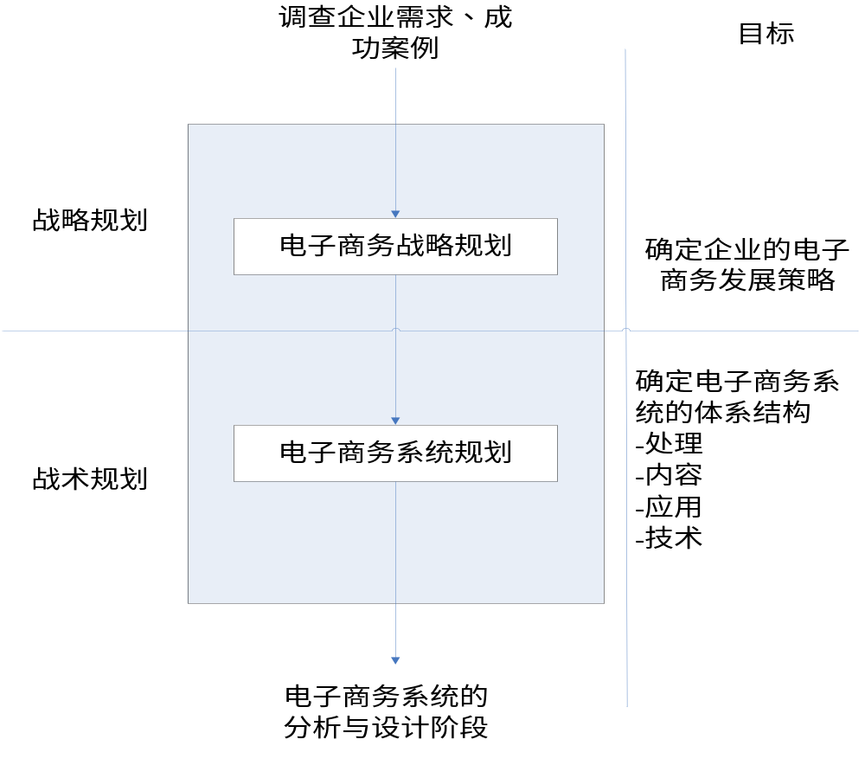
3.1.2电子商务系统的规划内容

Slide 15
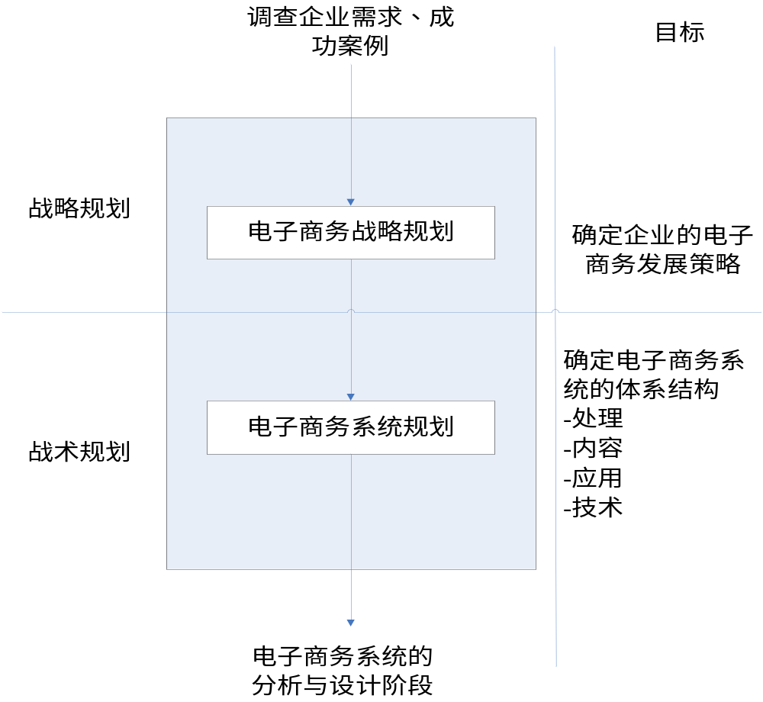
3.2电子商务战略规划

Slide 16
3.2电子商务战略规划
3.2.1
电子商务规划的内容
3.2.2
企业电子商务战略规划的方法

Slide 17
3.2.1电子商务规划的内容
企业电子商务战略规划
  企业未来做生意的模式，包括企业未来的市场定位、赢利方式、服务对象、服务内容和实施问题。
内容：
  战略提出
    确定企业电子商务的前景和市场定位；
    对企业所处的行业及企业竞争力进行分析；
    评估企业电子商务的模式
  战略形成
    明确企业电子商务的赢利模式，寻找企业电子商务成功的机会；
    确定企业电子商务的方案
  战略实施
    确定实施方案、进度和管理方式
  战略评估
    衡量企业电子商务是否达到预期效果
    评测企业电子商务的相关评测指标

Slide 18
3.2.2企业电子商务战略规划的方法
1.分析企业所在的行业和竞争力
2.分析确定企业如何开展电子商务
3.进行收益-风险分析评估
4.确定实施与管理

Slide 19
3.2.2企业电子商务战略规划的方法
1.分析企业所在的行业和竞争力
针对企业未来的市场定位、产品和服务方式，对商务活动进行分类，确定企业的核心商务主要可以划归的类型（电子商务模式）
根据企业的核心商务活动，参考成功的经验，抽取企业商务模式的基本特征
  服务对象
  核心业务、赢利模式
  企业未来业务的增值点和延伸范围

Slide 20
3.2.2企业电子商务战略规划的方法
【扩展知识】电子商务模式
按发生交易的双方的相互关系划分
  （1）企业对消费者（B2C）
  （2）企业对企业（B2B）
  （3）企业对政府机构（B2G）
  （4）消费者对政府机构
  （5）消费者对消费者（B2B）
以上这几种模式中，B2C和B2B的商务模式是最基本的
确定商务模式主要根据商务对象。

Slide 21
3.2.2企业电子商务战略规划的方法
【扩展知识】电子商务亚模式
把电子商务进一步分类，得到的模式称为电子商务亚模式。以便我们能够区别不同的商务模式所代表的赢利方式、服务对象和服务内容。

Slide 22
3.2.2企业电子商务战略规划的方法
B2C电子商务亚模式
无形产品和劳务的电子商务模式
  网上订阅模式
    在线服务
    在线出版
    在线娱乐
  付费浏览模式
  广告支持模式
  网上赠与模式
  服务预约模式
实物商品的电子商务模式
  在线销售
  会员制商店
  加盟连锁店
  网上商城

Slide 23
3.2.2企业电子商务战略规划的方法
B2B电子商务亚模式
（一）基于ERP的封闭电子商务模式
（二）基于EDI的外联网电子商务模式
（三）基于Web的互联网电子商务模式
  1．产品目录式
  2. 拍卖式
  3．交易所式
  4．社区式

Slide 24
3.2.2企业电子商务战略规划的方法
2.分析确定企业如何开展电子商务
以BPR为线，对企业核心商务过程进行分析，讨论电子商务环境对企业基本商务流程的影响
从缩短企业的产品供应链、加速客户服务响应、提高客户个性化服务、提高企业信息资源的共享和增值为主线
抽象企业电子商务的基本逻辑组成单元，界定其相互关系
电子商务对企业商务活动各个环节的影响
分析确定企业电子商务的目标--

Slide 25
3.2.2企业电子商务战略规划的方法
2.分析确定企业如何开展电子商务
分析确定企业电子商务的目标--
  是否利用网络改善企业的销售方式和渠道
  是否利用网络变更企业的采购方式
  能否利用网络产生新的增值服务和新产品
  可否促进企业既有信息资源的整合，提升企业信息化水平
  是否有利于价值链的增值
  是否有利于提高客户的忠诚度
  是否实现“3流”的更加紧密、快捷的融合
  能否可以与合作伙伴形成虚拟、更加紧密的企业联盟或共同市场

Slide 26
3.2.2企业电子商务战略规划的方法
3.进行收益-风险分析评估
没有统一的、成熟的方法
收益与风险的比较
4.确定实施与管理
评估、确定企业电子商务实施方式
确定企业电子商务的先导项目
确定实施进度和计划

Slide 27
3.3电子商务系统规划

Slide 28
企业电子商务的战略目标
企业电子商务的基本模式
企业电子商务的服务对象
电子商务在企业价值链中的作用
企业电子商务的实施方式和计划
分析给出实现企业电子商务
战略的技术系统的体系结构，完成
从电子商务战略到电子商务系统的
转换过程。

Slide 29
3.3电子商务系统规划
电子商务系统规划的主要内容
  系统的核心业务功能
  关键业务流程
  系统的体系结构
    规划系统的基本组成部分
    说明各个层次的联系
    各个组成部分对商务系统的作用
    系统的结构
    应用软件系统的结构
    基础网络环境
    安全交易环境
    系统评估
    实施安排

Slide 30
3.3电子商务系统规划
针对典型经营策略的系统需求
树立品牌形象
发布广告
帮助获取客户需求
改进售后服务
销售产品和服务
出售广告
采购产品和服务
管理供应链
组织拍卖
建立Web门户和虚拟社区

Slide 31
3.3电子商务系统规划
树立品牌形象
  围绕品牌四要素（DREK------D(differentiation):差异性，R(relevance)：关联性，E(esteem)：尊重性， K(knowledge) ：知识性），首先考虑架设企业门户网站，并满足：
    网站风格要符合企业CI [(Corporate Identity，企业识别)是由理念识别（MI）、视觉识别（VI）、活动识别（BI）三大体系构成];
    可以设置关于企业历史、企业文化等的文字说明版块；
    可以设计一些贯穿了企业形象宣传的flash小游戏之类，并提供下载服务；
    可以设置相关版块，以提供有关企业形象代言人的图片及音、视频资料的下载服务；
    可以设置论坛、博客之类，作为用户参与的互动环节，帮助提高企业品牌相关度；
  为支持网站上述功能，还需提供相应的后台业务功能：
    内容管理
    FTP服务器管理
    针对论坛、博客的管理

Slide 32
3.3电子商务系统规划
发布广告
  发布渠道
    可以通过自己的网站直接推出产品或服务的宣传资料
    可通过其它网站上的链接或广告专区传递
    可以利用搜索引擎、电子邮件以及手机短信等方式
  信息系统需求
    内容管理的广告发布管理；
    针对搜索引擎的搜索对网站的架构进行专门的优化；
    提供电子邮件的自动生成、自动发送管理功能，并可与客户资料库相联接；
    建立与电信运营商的短信网关，提供手机短信的自动生成、自动发送及自动回复功能，并可与客户资料库相联接。

Slide 33
3.3电子商务系统规划
帮助获取客户需求
  支持网络问卷调查功能，其中包括：问卷的生成、管理、发布以及结果管理和分析等；
  提供留言板/讨论区，其中既需要前台的注册、登录、发文、回复、留言等功能，也需要后台的用户管理、版面管理等功能；
  开展点击流信息获取与分析技术的应用；
  提供电子邮件处理功能，其中包括电子邮件的自动生成、自动发送、自动回复以及分类管理、转存等功能；
  支持客户信息管理，提供包括客户信息录入、维护、查询等功能；
  提供对上述各类信息的统计分析功能。

Slide 34
3.3电子商务系统规划
改善售后服务
  支持客户信息管理；
  提供电子邮件处理功能；
  建立呼叫中心（Call Center）；
  支持投诉管理，提供对客户投诉信息的录入、维护、查询、统计分析、处理流程跟踪以及回访安排等功能；
  建立下载中心，提供针对使用手册、驱动程序等资源的下载服务。

Slide 35
3.3电子商务系统规划
销售产品或服务
  提供产品（服务）管理功能，以对拟销售的产品或服务的介绍材料、价格、促销政策以及可售产品的数量等进行维护；
  提供产品（服务）展示功能，指在Web上设置专门的一个或若干个版块，利用文字、图片、音视频信息等媒介向访问者提供产品或服务的各种信息，同时，还可以提供分类、搜索、关联查询等手段，便于用户获取所需信息；
  提供购物车功能，可进行已选商品清单的显示和修改、结帐、订单生成、支付及交货方式选择等；
  支持网上支付，指通过银行或其它专门机构的支付网关，实现交易资金的网上划拨；
  支持商品交付活动；
  实现客户信息管理，包括对客户信息的记录、维护、查询、统计等功能；
  实现消费历史记录管理，包括对消费信息的自动记录、转存、维护、查询、统计等功能。

Slide 36
3.3电子商务系统规划
出售广告
  针对广告客户信息进行管理，包括对广告客户的基本信息、合作历史、目前的现状等进行管理；
  广告内容管理，为作为广告载体的各种媒体格式文件提供存储、分类、检索等功能；
  广告发布管理，对广告发布的时间、周期、位置、形式等进行计划和调度，并可根据排定时间表实现广告内容的自动更换；
  广告收益管理，通过对广告位定价、销售方式等的优化实现企业广告收益的最大化。

Slide 37
3.3电子商务系统规划
采购产品或服务
  对原材料、零部件的库存进行管理，以决定合适的采购时机、采购数量，从而达到降低采购成本的目的；
  对产品或服务的供应商的信息进行管理，以跟踪各个供应商的供货（服务）价格、产品（服务）质量、供货周期等历史记录以及联系方式、联系人等基本信息，从而帮助确定最佳的供应商；
  对采购合同的谈判、签订以及执行过程进行管理，以确保采购任务的顺利实施；
  建立竞价平台，并通过该平台，利用供应商之间的竞价行为，尽可能降低采购成本，并规避采购风险。

Slide 38
3.3电子商务系统规划
管理供应链
  支持对原材料、半成品及成品的库存管理，并将其作为连接供应链上、下游环节的关键环节，更好地发挥其纽带作用；
  对运输单据进行管理，并籍此实现信息在运输企业内部的流动和在相关各方之间的共享；
  利用条码、RFID等标识技术以及其它技术（如GPS技术）实现对货物运输过程的跟踪、管理；
  借助于相关决策支持系统，通过分析历史记录和需求预测信息，实现对运输费率的管理，进而实现企业收益最大化的目标；
  提供对车、船等运输工具的信息管理。

Slide 39
3.3电子商务系统规划
组织拍卖
  对发起拍卖或参与拍卖的用户信息进行管理；
  允许注册用户在平台上发布信息，介绍所要拍卖的产品；
  按照既定的拍卖规划，允许竞买客户利用拍卖平台参与对拍卖品的竞价；
  提供基于银行或其它专门机构的支付。

Slide 40
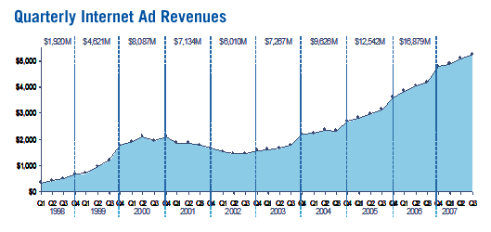
3.3电子商务系统规划
Web上主要的广告形式
  Banner Ads
  pop-up Ads
  interstitial Ads
  Rich media Ads

Slide 41
3.3电子商务系统规划
3.3.1
电子商务系统规划的依据
3.3.2
电子商务系统规划的过程
3.3.3
电子商务系统的体系结构

Slide 42
3.3.1电子商务系统规划的依据
企业电子商务战略
  企业电子商务战略规划的结果是其前提条件,它在业务上对商务系统规划提供约束.
技术依据(从实现角度)
  电子商务系统是一种基于客户机/服务器模式的瘦客户机/胖服务器结构.客户需求的主要核心是通过HTML/WML等标准数据格式获得系统的服务
  企业商务逻辑的实现是集中在以Web为基础的服务器上,而且集中处理.
  系统的客户数量是动态增长的,而且客户量是不确定的,所以系统负荷达到峰值的速度是不可预知的.
  电子商务系统的应用软件系统是可以动态分布的,应用系统与物理服务器之间没有紧密的耦合关系
  电子商务系统的应用软件、支持应用软件的平台是满足工业标准（TCP/IP、HTML、XML、J2EE、CORBA）要求的。
  电子商务系统的基础网络是通过标准协议向上提供服务的。
  系统是在一个安全的环境中运行的。

Slide 43
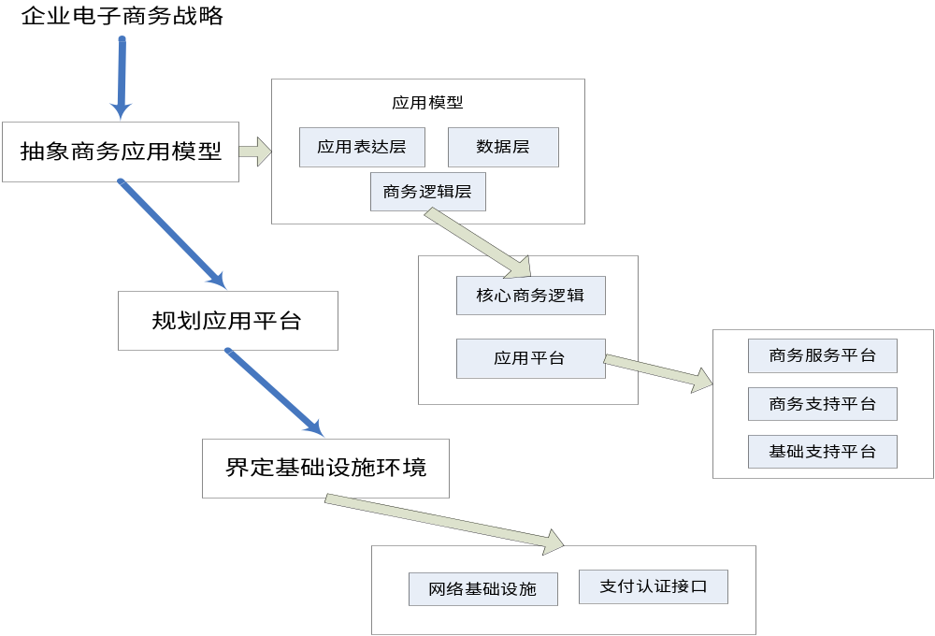
3.3.2电子商务系统规划的过程

Slide 44
3.3.2电子商务系统规划的过程
1.抽象商务应用模型
应用模型的结构
  应用表达层：为最终用户提供界面。支持多种标准数据格式、支持多种主流数据终端、支持用户的个性化要求。
  商务逻辑层：描述商务处理过程和商务规则。它所定义的应用功能是系统开发过程中需要实现的重点。实现企业核心业务流程的应用软件、为商务逻辑提供支持的通用软件。
  数据层：为商务逻辑提供数据支持的。支持多种格式和多种来源的数据。

Slide 45
3.3.2电子商务系统规划的过程
2.规划应用平台
应用平台的特征
  可靠的和高性能的
  支持商务逻辑的动态分布
  平台应当预置各种应用，提供多种服务
  平台应当支持多种开发工具，支持多种开发语言。
  易于管理
  平台是模块化的，各个部分是低耦合的。
应用平台的结构
  商务服务平台：供应链管理、客户管理、电子市场、社区、协作服务。
  系统平台：从计算机系统、网络、集成、开发等方面为核心应用提供支持。商务支持平台（内容管理、知识管理、搜索引挚、目录管理、用户管理）和基础支持平台（应用集成中间件、负荷均衡、集群结构、故障恢复、系统管理）

Slide 46
3.3.2电子商务系统规划的过程
3.界定基础设施环境
分析电子商务系统的外部实体
  分析每个实体与电子商务系统之间的联系内容
  确定这种联系所对应的窗口
分析电子商务系统运行的环境
  系统的外部网络
  系统的内部网络
规划电子商务系统的网络基础设施，确定商务系统运行所依赖的网络的基本拓扑结构、地理分布及网络接口。
确定系统的支付和认证方式
  支付方式、支付网关接口、支付协议
  认证方式、认证中心接口
  内部网络安全环境
  外部安全环境

Slide 47
3.3.3电子商务系统的体系结构
客户端
浏览器
传统客户机
移动设备(WML）
其他客户机
电子商务应用表达平台（Web WAP)
商务应用层（B2B,B2C,C2C)
商务服务平台
（CRM,SCM,MarketPlac,Community……)
商务支持平台
（内容管理、目录管理、搜索引絷……)
应用开发环境
开发工具
c/c++
JavaBeans
Java
Applets
JSP
Servlets
高性能与高
可靠性环境
Load Balancing
Fault Recovery
Cluster
……
系统管理
主机系统管理
网络管理
安全管理
……
系统应用集成
支持环境
中间件
——传输
——消息
——事物处理
XML,JDBS,ODBC,
EJB,CORBA
……
认证中心
外部系统
支付网关
企业
ERP系统
企业内部数
据库系统
企业其他
信息资源
内部信息资源
基础支持平台
操作系统、数据库管理系统
计算机系统、计算机网络系统
基础设施
安全保障环境

Slide 48
3.3.3电子商务系统的体系结构
安全保障环境
  对整个系统提供抗攻击、防止或者避免非法入侵的作用。
基础设施
  是电子商务系统的运行环境
基础支持平台
  使应用系统的性能、效率和数据得到保证。
商务支持平台
  是为应用系统提高效率提供支持。
商务服务平台
  直接为应用系统提供服务，优化应用层的功能。

Slide 49
3.3.3电子商务系统的体系结构
商务应用层
  是开发过程中主要编写的应用程序。它是实现系统的核心商务逻辑
电子商务应用表达平台
  为商务应用层提供客户端表达支持，将商务应用层的各种商务逻辑处理结果以不同的形式提交，并负责完成电子商务系统与其服务客户之间的交互。
客户端
  客户接受服务的终点
外部系统
  与电子商务系统发生数据交换的其他信息系统。
内部信息资源
  是企业生产与管理的实现部分，负责完成企业内部的电子商务。

Slide 50
3.4系统规划常用方法
3.4.1
战略集合变换法（Strategy Set Transition，SST）
3.4.2
关键成功因素法（Critical Success Factor Method,CSF）
3.4.3
企业系统规划方法（Business System Planning,BSP）

Slide 51
3.4.1战略集合变换法（Strategy Set Transition，SST）
在电子商务系统的总体规划中，人们最为关心的是如何保证电子商务系统的战略规划能支持企业的战略目标。
W.R.King提出的一种战略目标集合变换法（SST），为电子商务系统的战略规划提供了一种有效的分析手段。
电子商务系统战略变换的第一步是识别和解释企业的战略集。
SST的第二步是把企业的战略集转换成由系统的目标、系统的约束和系统的设计原则组成的电子商务系统战略集。

Slide 52
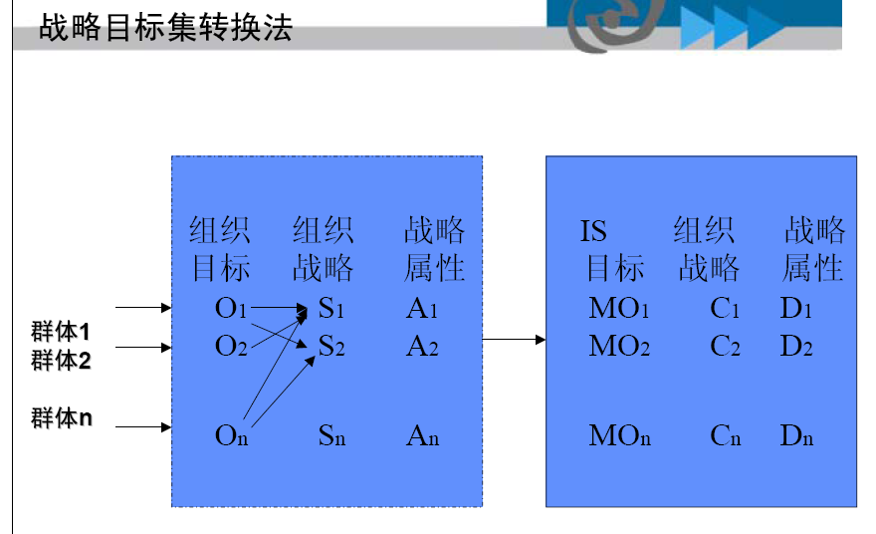
3.4.1战略集合变换法（Strategy Set Transition，SST）

Slide 53
3.4.1战略集合变换法（Strategy Set Transition，SST）
电子商务系统战略集的变换过程
公众
(P)
顾客
(Gu)
政府
(G)
持股者
（S）
债权人
(Cr)
雇佣者
(E)
管理者
(M)
组织目标 组织战略 战略属性
（组织战略集）
电子商务系统目标 电子商务系统约束 电子商务系统设计原则
（电子商务系统战略集）

Slide 54
企业的战略集
企业的目标 | 企业的战略 | 战略性的企业属性
Ol：每年增加收入10％ （S，Cr，M） | S1：开展新的业务 （O1，O6） | A1：管理水平高（M）
O2：改善现金流动 （G，S，Cr） | S2：改进信贷情况 （O1，O2，O3） | A2：目前的经营状况不好 提高了对改革的要求（S,M）
O3：维持顾客的好感 （Gu） | S3：重新设计产品 （O3，O4，O5） | A3：大部分管理人员有使用计算机的经验 （M）
O4：意识到对社会的义务（G,P） |  | A4：管理权力的高度分散
O5：生产高质安全的产品 （Gu，G） |  | A5：企业对政府协调机构负有责任
O6：消除生产中的隐患 （G,Cr）

Slide 55
电子商务系统战略集
电子商务系统目标 | 电子商务系统约束 | 电子商务系统设计原则
MOl：改善会计速度（S2） | C1：缩减电子商务系统开发资金的可能性（A2） | D1：用模块设计法（C1）
MO2：提供产品缺陷的信息（S3） | C2：系统必须采用决策模型和管理技术（A1，A3） | D2：在每个完成阶段由模块设计提供的系统能独立使用（C1）
MO3：提供新的业务机会的信息（S1） | C3：系统要同时使用外界信息和内部信息 （MO2，MO3，MO4） | D3：系统要面向不同类型的管理者 （A4，C4）
MO4：提供对企业目标实现水平的估计信息（O） | C4：系统必须提供在不同聚合水平上的不同报告（A4） | D4：系统应当考虑使用者意识到的需要（A1,A3,A4）
MO5：及时和精确地提供对目前运行情况的信息（A2） | C5：系统要有能力产生除了管理信息以外的别的信息（MO6） | D5：系统应具有实时应答能力（MO7，O3）
MO6：产生协调机构要求报告（A5）
MO7：产生必要的信息，支持对顾客质询的快速响应(O3)

Slide 56
CASE:某公司确立的电子商务的战略目标
战略目标第一步：
  通过网络改善传统分销业务的运作效率，加快业务流程运转速度；
  通过网络为渠道伙伴提供更多的信息服务和培训支持；
  通过网络改善与产品厂商、渠道用户的关系；
  通过网络进一步开拓新市场、扩大市场覆盖面、发展新的业务。
战略目标第二步：
  形成电子商务运营平台；
  在保持原有分销优势的前提下，形成新的核心竞争优势；
  实现服务营销观念和商业模式的创新。

Slide 57
3.4.2关键成功因素（CSF）法
1.目标识别
2.CSF识别
3.性能指标识别
4.数据字典定义
企
业
目
标
由哈佛大学的William Zani和MIT的John Rockart提出的。
1、了解企业的战略目标；
2、识别所有的成功因素；
3、确定关键成功因素；
4、明确各关键成功因素的性能指标和评估标准。

Slide 58
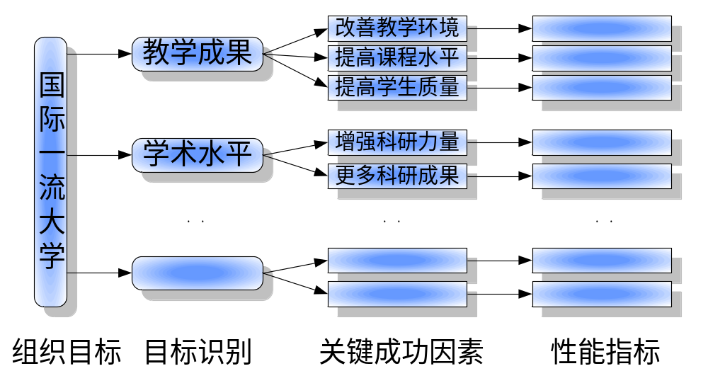
3.4.2关键成功因素（CSF）法
关键成功因素法举例

Slide 59
3.4.2关键成功因素（CSF）法
工具：树枝因果图（识别关键成功因素的工具）
例如：某一个企业有一个目标：提高产品竞争能力。
提高质量
降低成本
加工质量
精简人员
提高产品竞争力
降低原材料价格
检验
商业渠道
改善售后服务
市场服务

Slide 60
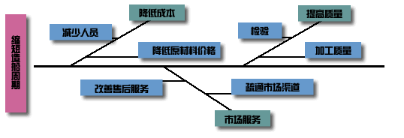
3.4.2关键成功因素（CSF）法
注意
1.企业战略目标对关键因素确定的影响
提高市场竞争力

Slide 61
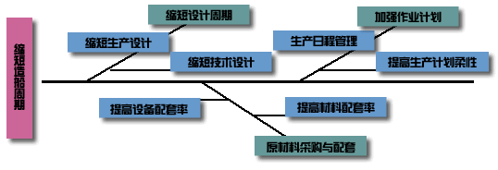
3.4.2关键成功因素（CSF）法

Slide 62
3.4.2关键成功因素（CSF）法
2.当关键成功因素解决后，又会出现新的关键成功因素，就必须再重新开发系统。
市场竞争与消费形态的变化正在改变每个行业的关键成功因素，过去关键成功因素也许是：保持成本优势、保证质量稳定、注重引进国外技术、侧重销售管理、注重售后服务保证客户满意度；
新的关键成功因素则是：真正做到面向消费者，面向市场的整体市场战略，密切注意分销渠道的演变、通过规模经营提高现有网络的效率、提供多元化服务；保持和发展成本优势。考虑消费者的变化、结合企业自身的资源最终来确定企业的战略选择。

Slide 63
3.4.2关键成功因素（CSF）法
如何评价这些因素中哪些因素是关键成功因素，不同的企业是不同的。
对于一个习惯于高层人员个人决策的企业，主要由高层人员个人运用树枝因果图选择。
对于习惯于群体决策的企业，可以用德尔斐法或其他方法把不同人设想的关键因素综合起来。

Slide 64
3.4.2关键成功因素（CSF）法
例：某电器公司的任务说明书
任务：通过网上电器产品的销售，为投资者谋取最大回报。
电子商务系统目标：
1．东北各省占１０％的市场份额
2．每年销售额至少增长７％
3．每年利润增长９％
4．发展和保持家用电厨具业务占总销售的２０％
关键成功因素：
1．有效管理产品发送渠道；
2．选择高质量的供货
3．提供适当的信息
4．客户满意
5．雇员的积极性
6．成功开发新产品

Slide 65
3.4.3企业系统规划方法(BSP)
BSP（Business Systems Planning）是IBM公司70年代初创建并逐步发展起来的，它是一种对企业管理信息系统进行规划和设计的结构化方法，也可用于电子商务系统的规划。
它是先从企业目标开始，自上而下识别系统目标，识别企业过程，识别数据，然后再自下而上设计系统，以支持目标。

Slide 66
3.4.3企业系统规划方法(BSP)
BSP法过程
企业目标
企业目标
企业过程
企业过程
识别
设计
数据分析
信息结构
数 据
由IBM公司于20世纪70年代提出的自上而下识别系统目标、企业过程、数据，自下而上地设计系统，支持系统目标实现的结构化规划方法。

Slide 67
3.4.3企业系统规划方法(BSP)
1.BSP的作用
  确定出未来电子商务系统的总体结构
  明确系统的子系统组成
  对数据进行统一规划、管理和控制
  明确各子系统之间的数据交换关系，保证信息的一致性。

Slide 68
3.4.3企业系统规划方法(BSP)
2.BSP方法步骤
  ⑴项目的确立
  ⑵准备工作阶段
    ①首先应成立一个规划小组。规划小组应当由企业负责人牵头。
    ②明确规划的方向和范围。
    ③制定BSP工作计划
    ④制定调查日程表和调查提纲。
  ⑶动员开始阶段
  ⑷调研
  ⑸识别企业过程----
  ⑹定义数据类----
  ⑺定义信息结构----

Slide 69
3.4.3企业系统规划方法(BSP)
  ⑸识别企业过程
    企业过程
      企业过程是逻辑上相关的一组决策和活动的集合。
      这些决策和活动是管理企业资源及完成业务过程所需要的。
      识别企业过程是BSP方法的核心。
    识别企业过程的意义
      识别企业过程可对企业如何完成其目标有个深刻的了解
      识别企业过程可帮助确定电子商务系统的功能
      识别企业过程可以为定义电子商务系统信息结构提供基本依据。

Slide 70
3.4.3企业系统规划方法(BSP)
识别企业过程
画过程流程图
过程分组
写过程说明
为过程组写说明
过程与组织相关
修改确认过程
识别关键过程

Slide 71
3.4.3企业系统规划方法(BSP)
  ⑸识别企业过程
    识别过程结束应有以下的文件输出：
      ①过程的流程图。
      ②每一过程的简单说明

Slide 72
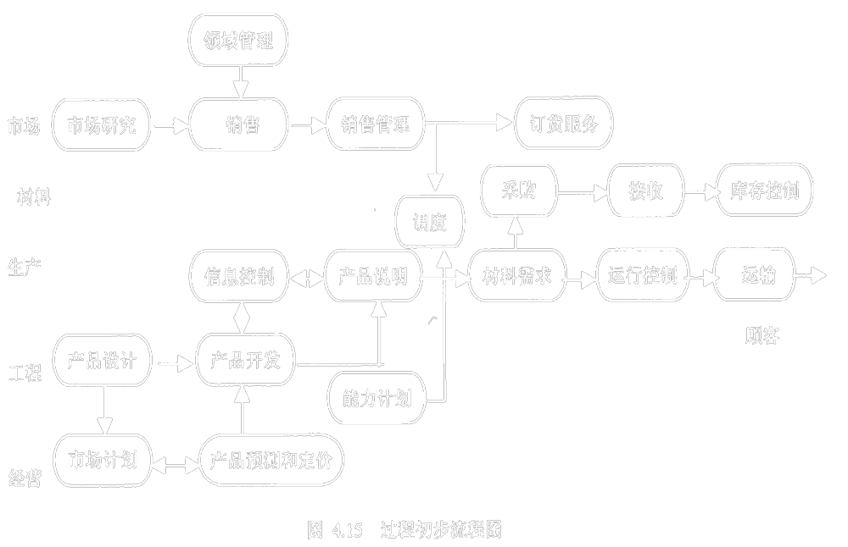
3.4.3企业系统规划方法(BSP)
  CASE:识别企业过程输出的过程初步流程图

Slide 73
3.4.3企业系统规划方法(BSP)
  ⑹定义数据类
    识别数据类的目的在于了解企业目前的数据状况和数据要求，为定义电子商务系统信息结构提供依据。
    将所有的数据分成若干大类。为企业提供稳定的、共享的数据模型。

Slide 74
3.4.3企业系统规划方法(BSP)
  ⑹定义数据类
    识别企业数据的方法有两种
      一种是企业实体法。企业实体法可用矩阵表示，数据类列于水平方向，实体在垂直方向列出。
      另一种识别数据的方法是企业过程法。它利用已识别绘出的企业过程，分析每一个过程利用什么数据，产生什么数据。用输入—处理一输出图来形象地表达。
      实体法和企业过程法可分别进行，然后互相参照，归纳出数据类。

Slide 75
3.4.3企业系统规划方法(BSP)
数据/企业实体矩阵
类型 数据类 实体 | 计划 | 统计 | 库存 | 业务
产品 | 产品计划 | 产品质量汇总 | 产品入库汇总 零件在库汇总 | 订货
客户 | 销售计划 市场计划 | 销售合同汇总 | 客户档案 | 发运记录
设备 | 设备计划 | 设备利用率 | 设备 机器负荷 | 进出记录
材料 | 材料需求 | 月消耗表 | 原材料入库出库记录 | 采购记录
资金 | 预算 | 财务统计 | 财务 会计总账 | 接收 支付
人员 | 工资计划 培训计划 | 生产率 盈利历史 | 雇用工资 技术 | 人事调动记录

Slide 76
3.4.3企业系统规划方法(BSP)
企业过程法示例
客户
产品
订单
订货服务
客户订单
材料库存量
接收运输
厂商定购
库存控制
材料库存量
采购需求

Slide 77
3.4.3企业系统规划方法(BSP)
  ⑺定义信息结构
    定义信息结构实际上是划分子系统。BSP方法尽量把信息产生的企业过程和使用信息的企业过程划分在一个子系统中，以便减少子系统间的信息交换。
    具体的操作方法是使用U/C图，
    U表示使用（Use）,
    C表示产生（Create）。

Slide 78
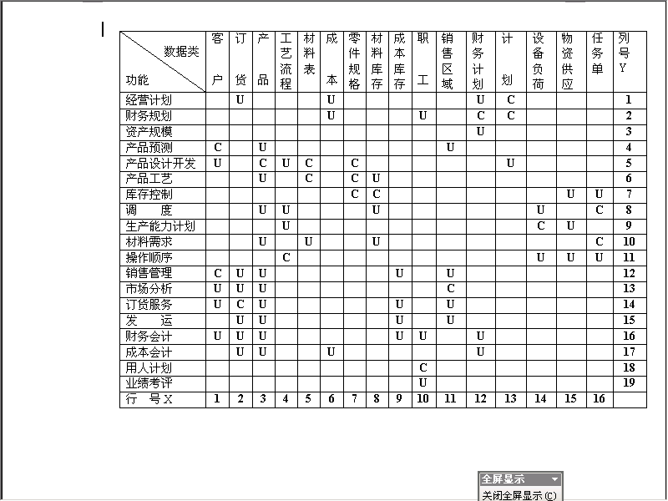
3.4.3企业系统规划方法(BSP)
业务过程和数据类的关系
C:创造数据类的过程; U:使用数据类的过程

Slide 79
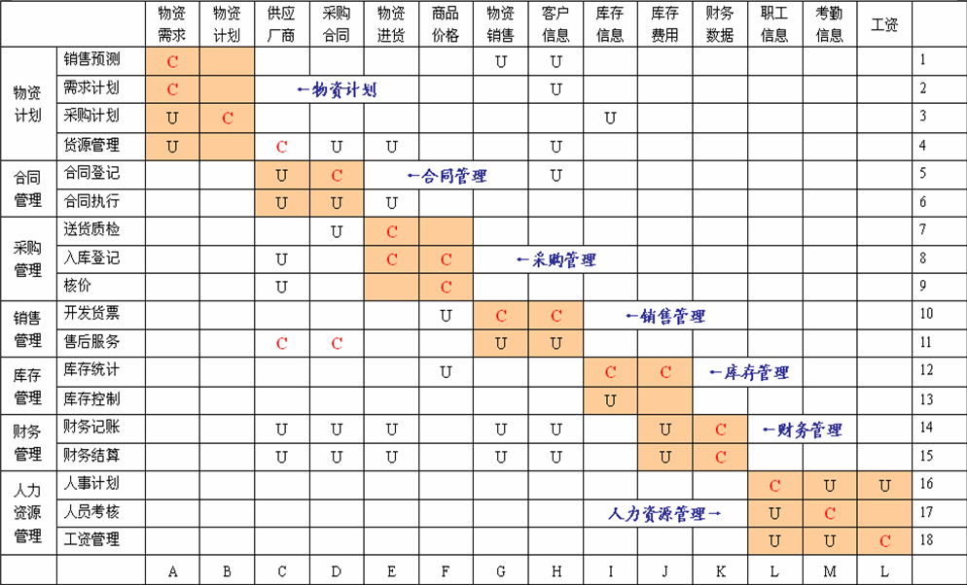
3.4.3企业系统规划方法(BSP)

Slide 80
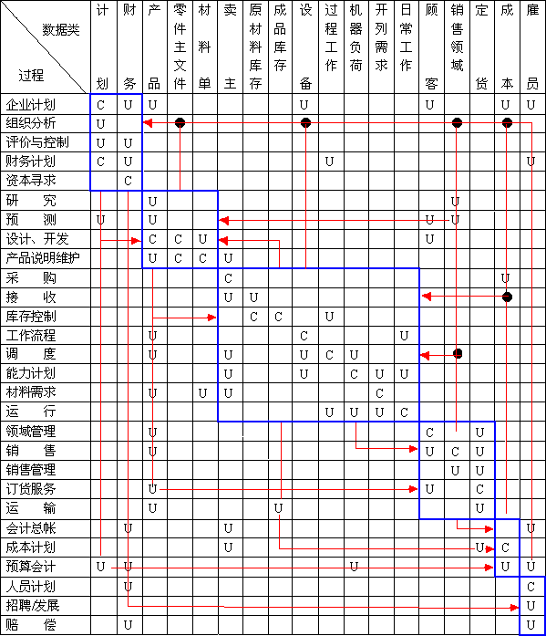

Slide 81
3.4.3企业系统规划方法(BSP)
BSP法的作用
  1)确定出未来信息系统的总体结构，明确系统的子系统组成和开发子系统的先后顺序。
  2)对数据进行统一规划、管理和控制，明确各子系统之间的数据交换关系，保证信息的一致性。

Slide 82
3.4.3企业系统规划方法(BSP)
BSP法的优点
  信息系统对于企业的组织机构的相对独立性，使信息系统具有对环境变更的适应性。即使将来企业的组织机构或管理体制发生变化，信息系统的结构体系不会受到太大的冲击。

Slide 83
3.4系统规划常用方法
三种系统规划方法
  CSF能抓住主要矛盾，突出重点的识别，但是有可能疏漏；
  SST方法反映了各种人的目标和要求，但是重点不够突出；
  BSP方法企业目标到系统目标的转换是通过分析得到的，但比较繁琐。
  【建议】从实际出发，灵活应用各种方法

Slide 84
3.5电子商务系统规划的人员组织

Slide 85
规划人员 |  |  | 领域知识 | 对规划的贡献
企业领导层 |  |  | 企业的核心业务 商务过程 | 控制、决策
企业经营人员 |  |  | 市场 客户 产品 商务流程 增值点、业务延伸 与其他企业的协作 转向电子商务的需求 | 商务模式 服务内容 企业流程再造 对商务逻辑的决策 系统评估 运行决策
企业内、外的咨询人员 | 咨询顾问 | 商务顾问 | 电子商务 成功案例 系统设计 项目实施 | 商务模型规划建议 商务系统规划建议 系统设计建议 系统投资与收益建议
 |  | 技术顾问 | 系统设计 技术产品 系统集成 | 商务逻辑实现 系统外部接口 系统集成 系统实施
 | 其他咨询人员 | ISP或者成功的电子商务运营商 | 电子商务运营经验 经营风险 | 商务模式建议 系统运行管理
 |  | 物流专家 | 物流及供应链管理 | 企业供应链设计
 |  | 金融投资顾问 | 项目风险评估 | 投资效益评估
技术人员 |  | 项目管理经理 | 规划组织 协同工作 知识管理 | 规划实施 项目风险 项目管理
 |  | 网络专家 | 网络知识 数据通讯 网络互联 设备 | 网络基础设施规划 网络互联 数据交换
 |  | WEB应用专家 | B/S计算模式 HTML/HTTP/信息发布 数据库/数据仓库 WEB应用开发 | 客户服务 应用平台 应用逻辑设计
其他人员 |  |  | 特定的专业知识 | 规划建议及辅助工作

Slide 86
3.6可行性分析（研究）
可行性分析（研究）
  可行性分析是在初步调查、分析及电子商务系统开发方案拟定的基础上，运用技术经济理论与方法，分析电子商务系统开发方案的可行性
  最后做出是否继续开发的明确结论。

Slide 87
3.6可行性分析（研究）
3.6.1
可行性分析的任务和内容
3.6.2
可行性研究

Slide 88
3.6.1可行性分析的任务和内容
1.可行性分析的任务
  明确应用项目的开发的必要性和可行性。
  必要性来自实现开发任务的迫切性
    IS的开发是来自合作伙伴的需要、竞争对手的挑战，或者是其它行业管理信息系统发展水平，或者是新的信息技术出现等。
  可行性则取决于实现应用系统的资源和条件
    经济的可行性、技术的可行性、管理的可行性和环境的可行性

Slide 89
3.6.1可行性分析的任务和内容
2.可行性分析的内容
  经济上的可行性
    对开发电子商务系统项目的投资和效益做出预测。
  技术上的可行性
    分析当前的软、硬件技术能否满足对系统提出的要求以及考虑开发人员的水平。
  管理上的可行性
    指企业在管理方面是否具备有电子商务系统开发和运行的基础和环境条件。
  环境的可行性
    指从外部环境上分析电子商务系统开发的可行性。

Slide 90
3.6.2可行性研究
可行性研究首先需要考虑的是可能的建设方式
去除完全不可行的、存在致命缺陷的或明显不如其它方式的选择，针对余下的方式进行详细的可行性分析。
主要着眼点
  技术可行性
  经济可行性
  进度可行性
  其它方面的可行性

Slide 91
3.6.2可行性研究
技术可行性
  目的：确定提出的建设目标在现有技术条件下是否有可能实现
  考虑因素
    技术发展现状
      现有公网带宽、目标客户接入带宽是否满足要求？
      现有软件技术是否能够实现所设想的功能？
      假如能实现，所需的工作量是否远远超过可以承受的范围？
    设备条件
      是否已有服务器？如果有，是否满足需求？如果没有，是否可能购买？
      是否已有局域网？是否已有Internet接入通道？已有的带宽是否满足需求？
      是否需要特殊的外设？是否可能购买？可能买到的外设是否能够满足需求？
      其它考虑因素还包括：PC机配置情况、网络安全措施、电力负载容量等
    技术力量
      主要考虑从事系统开发与维护工作的技术力量是否能够满足需要？
      考虑可能的渠道：培训、招聘、找合作伙伴

Slide 92
3.6.2可行性研究
经济可行性
  目的：对开发电子商务系统项目的投资与效益做出预测分析，从经济的角度分析电子商务系统的建设有无价值
  考虑因素
    成本：计算总拥有成本（TCO）
      硬件成本
      软件成本
      外包成本
      人工成本
      运营维护成本
    效益。

Slide 93
3.6.2可行性研究
进度可行性
  对项目是否可以在可接受的时间范围内得以实施进行评估
  需综合考虑时间和成本之间的关系
  可能的问题
    成本：计算总拥有成本（TCO）
      公司或者项目组能够控制那些影响进度的关键因素吗？
      在系统开发阶段，哪些条件必须被满足？
      加快进度会带来什么问题吗？如果会，这些问题可以被解决吗？所带来的风险可以被消除吗？
      可以采用什么项目管理技术来协调和控制项目？

Slide 94
3.6.2可行性研究
其他方面的可行性
  项目的建设及运营，尤其是未来的运营过程中，是否存在可能违背现行法律、法规的内容？
  认真评估市场方面的情况，是否可能存在市场在短期内饱和等风险？
  假如新的商务模型中涉及较为关键的合作伙伴，则目前所选择的合作伙伴是否可靠？是否稳定？假如与其合作出现问题，是否能在短期内找到新的合作伙伴？
  是否存在来自政策方面的风险？
  ……

Slide 95
3.7电子商务系统规划的成果
3.7.1
可行性研究报告
3.7.2
方案建议书
3.7.3
招投标文件
3.7.4
电子商务系统的规划报告

Slide 96
3.7.1可行性研究报告的通常格式
企业开展电子商务的战略目标
企业开展电子商务的经营策略
市场调查与竞争能力预测
电子商务系统的建设目标
电子商务系统的建设内容
技术可行性和成熟性分析
  技术路线
  关键技术

Slide 97
3.7.1可行性研究报告的通常格式
风险分析
成本分析与收益预测
建设方式
进度计划
人员组织
资金筹措与投入计划

Slide 98
3.7.2方案建议书的通常格式
背景
已确定的电子商务战略目标及经营策略
电子商务系统建设目标
建设原则
系统组成
主要功能
软件平台
硬件组成及网络拓扑
系统建设概算
实施建议
  进度安排
  人员安排

Slide 99
3.7.3招投标文件（标书）
招标文件
  投标邀请
  投标人须知
    概述
    合格投标人
    招标文件
    投标文件的编制
    投标文件的递交
    开标和评标
    定标及合同授予
  投标文件格式
  合同条款
  技术方案要求：重点从功能及性能需求角度提出投标方案应满足的条件

Slide 100
3.7.3招投标文件（标书）
投标文件
  投标函
  资质证明
  报价清单
  技术方案
    针对招标文件中技术方案要求，给出：
      承诺
      解决思路
  应答书
    针对商务及技术条款进行逐条应答

Slide 101
3.7.4电子商务系统的规划报告
该报告的内容主要是对企业电子商务系统的商务模式、电子商务系统的体系结构和该系统的各个组成部分进行阐述.该报告没有细化到企业商务逻辑的具体处理过程，所以不能直接作为系统开发的直接技术文件。
电子商务系统规划报告的基本内容应当包括以下几个方面：

Slide 102
3.7.4电子商务系统的规划报告
系统背景描述
企业需求描述
电子商务系统设计的原则和目标
商务模型建议
目标系统的总体结构
应用系统方案
网络基础设施
联机交易中的支付与认证
系统安全与管理
系统性能优化与评估
系统集成方案
系统开销与投资
实施方案
商务系统收益分析
其它说明

